Slide 1
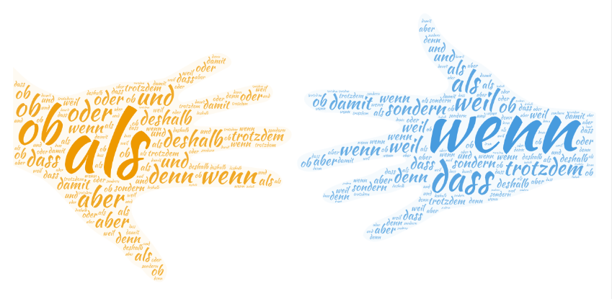
SYNTAX

Slide 2
A SPOJKA - PODMĚT - PŘÍSUDEK
KONJUNKTION - SUBJEKT - PRÄDIKAT
Ich war bei meinen Freunden UND (a) ... Unsere Küche ist klein, ABER (ale) ... Ich möchte fernsehen ODER (nebo) ... Unsere Möbel sind nicht neu, SONDERN (nýbrž) ... Ich fahre mit dem Bus, DENN (neboť) ...

Slide 3
A SPOJKA - PODMĚT - PŘÍSUDEK
KONJUNKTION - SUBJEKT - PRÄDIKAT
Ich war bei meinen Freunden UND wir hatten viel Spaß. Unsere Küche ist klein, ABER sie ist praktisch. Ich möchte fernsehen ODER ich kann auch chatten. Unsere Möbel sind nicht neu, SONDERN sehr alt. Ich fahre mit dem Bus, DENN es ist billiger.

Slide 4
B SPOJKA - PŘÍSUDEK - PODMĚT
KONJUNKTION - PRÄDIKAT - SUBJEKT
Ich möchte in Irland jobben, DESHALB (proto) ... DESHALB/DARUM/DESWEGEN Ich habe Fieber, TROTZDEM (přesto) ... Sie macht einen Deutschkurs, DANN (potom) ... (Ich muss mich beeilen, SONST (jinak) …) (Ich schreibe ein Referat, AUSSERDEM (kromě toho)…)

Slide 5
B SPOJKA - PŘÍSUDEK - PODMĚT
KONJUNKTION - PRÄDIKAT - SUBJEKT
Ich möchte in Irland jobben, DESHALB lerne ich Englisch. DESHALB/DARUM/DESWEGEN Ich habe Fieber, TROTZDEM gehe ich zum Fußballtraining. Sie macht einen Deutschkurs, DANN will sie dort jobben. (Ich muss mich beeilen, SONST komme ich zu spät.) (Ich schreibe ein Referat, AUSSERDEM muss ich noch lesen.)

Slide 6
C - VEDLEJŠÍ VĚTA: SLOVESO NA KONCI
NEBENSATZ: VERB AM SATZENDE
Ich bin nicht gekommen, WEIL ich Mathe lernen musste. Ich bin nicht gekommen, WEIL ich Mathe gelernt habe. hatte, musste, habe = určité tvary poslední místo ve větě lernen, gelernt = neurčité tvary předposlední místo ve větě

Slide 7
C - VEDLEJŠÍ VĚTA PŘED VĚTOU HLAVNÍ
WENN das Wetter schlecht ist, bleiben wir zu Hause. WEIL/DA ich Mathe gelernt habe, konnte ich nicht kommen.
pokud věta hlavní následuje za větou vedlejší, použijeme slovosled B (nejprve přísudek a potom podmět)
tento slovosled odpovídá slovosledu jednoduché věty po příslovečném určení: Gestern konnte ich nicht kommen.

Slide 8
NEBENSÄTZE I - WEIL (DA), DASS
Gestern musste ich Mathe lernen, WEIL (protože) …
příčinná věta
Petra hat gesagt, DASS (že) …
Ich bitte ihn, DASS (aby) ...
předmětná věta

Slide 9
NEBENSÄTZE I - WEIL (DA), DASS
Gestern musste ich Mathe lernen, WEIL wir einen Test schreiben.
příčinná věta
Petra hat gesagt, DASS sie gestern Mathe lernen musste.
Ich bitte ihn, DASS er einkaufen geht.
předmětná věta

Slide 10
NEBENSÄTZE II - WENN (KDYŽ, KDYBY)
WENN wir einen Mathetest schreiben, habe ich Angst.
Immer WENN wir einen Test geschrieben haben, hatte ich Angst.
časová věta v přítomnosti / opakovaná minulost
WENN wir Zeit hätten, dann würden wir dich gern besuchen.
podmínková věta (podmiňovací způsob)

Slide 11
NEBENSÄTZE III - ALS (KDYŽ - min.)
ALS wir gestern einen Mathetest geschrieben haben, hatte ich Angst.
jednorázová minulost, často užívaná spojka
Mit 16 war ich in einem Sprachkurs in Österreich.
ALS ich 16 war, war ich in einem Sprachkurs in Österreich.

Slide 12
NEBENSÄTZE IV - DAMIT (ABY)
Ich muss mich beeilen, DAMIT ich rechtzeitig komme.
Wozu? - účelová věta
Podměty obou vět stejné lze zkrátit:
Ich muss mich beeilen, UM rechtzeitig zu kommen.
Ich muss Ida abholen, DAMIT wir rechtzeitig kommen. nelze

Slide 13
NEBENSÄTZE V - ABY: DAMIT x DASS
Ich muss lernen, DAMIT ich das Abitur bestehe.
Wozu? - účelová věta; můžeme zkrátit na:
Ich muss lernen, UM das Abitur zu bestehen.
Ich hoffe, DASS ich das Abitur bestehe. předmětná věta
Ich hoffe, das Abitur zu bestehen = možné zkrácení

Slide 14
NEBENSÄTZE VI: INDIREKTE FRAGEN
(NEPŘÍMÉ OTÁZKY)
Wann beginnt unsere Online-Stunde?
Otázku můžeme vyjádřit i vedlejší větou:
Könnten Sie mir sagen, wann unsere Online-Stunde beginnt?
Ich weiß nicht, wann unsere Online-Stunde beginnt.
Ich bin nicht sicher, wann unsere Online-Stunde beginnt.

Slide 15
NEBENSÄTZE VI: INDIREKTE FRAGEN + OB
(NEPŘÍMÉ OTÁZKY)
Haben wir morgen unsere Online-Stunde?
Otázku můžeme vyjádřit i vedlejší větou s ob (=zda):
Könnten Sie mir sagen, ob wir morgen unsere Online-Stunde haben?
Ich weiß nicht, ob wir morgen unsere Online-Stunde haben.
Ich bin nicht sicher, ob wir morgen unsere Online-Stunde haben.

